Slide 1
Lors des périodes de formation en entreprise (cas de l’alternance)
Lors du stage en entreprise
(6 semaines obligatoires)
ÉTUDE de CAS
en milieu professionnel
➔ Épreuve orale E6

Slide 2
PLAN de la PRESENTATION
ÉTUDE de CAS en milieu professionnel
1. Contexte des activités (rappel – cf livret de stage)
2. Compétences à évaluer pour 1/3 de la note
3. L’étude de cas – document support à sa définition -
4 . Exemples d’études de cas
5. Suivi de l’étude
6 . Rédaction du rapport d’activité(s) dont 2 pages en anglais
7. Exemples de rapport et des «2 pages » en anglais
8 . Compétences à évaluer lors du jury final pour 2/3 de la note

Slide 3
1 . CONTEXTE des activités (rappel – cf livret)
Les activités menées conduisent :
à appréhender le fonctionnement de tout ou partie d’une unité d’étude et développement de produits ;
à participer au développement et à l’industrialisation d’un produit ;
à proposer et à apporter des améliorations aux procédés et processus de production envisagés.
Après une période d’observation et de participation aux activités de l’entreprise :
➔ mettre en application les connaissances acquises pour conduire une ÉTUDE de CAS portant sur 1 à 2 activités pertinentes permettant de valider les compétences suivantes.

Slide 4
2 . COMPÉTENCES à ÉVALUER
C1.21 Identifier et caractériser une entreprise C1.22 Identifier les éléments clés de la
mercatique
C3.11 Participer à la veille technologique
C3.12
C3.21 Argumenter au sein d’une équipe en
C3.22 vue de valider une étude
C3.23 Transmettre les informations en
C3.32 français et en anglais
C3.41
C3.42 Établir la traçabilité du produit dans
C3.43 un contexte de développement durable
C3.44
En bleu celles validées lors de l’épreuve E6 en fin de 2e année
En rouge les compétences à évaluer en fin de stage ou en fin de 1re année d’alternance ➔ par le tuteur entreprise et le tuteur enseignant
= 1/3 note de l’épreuve E6
Au minimum 3 compétences sur 6 doivent être évaluées
C3.11, C3.41 et C3.43 semblent les plus communément évaluables et ce quel que soit le type d’entreprise

Slide 5
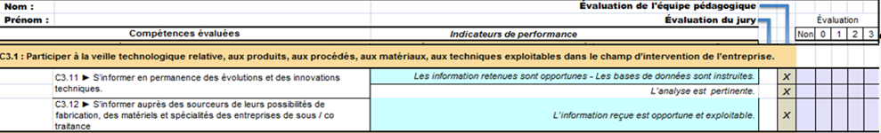
2 . COMPÉTENCES C3.11 et 12
X
Commentaires liées à l’interprétation de ces 2 compétences:
C 3.11 permet de valider, de manière plus générale, le degré d’ouverture du stagiaire ou de l’alternant aux nouveautés de son secteur industriel et de sa capacité à rechercher (en interne comme en externe) des informations judicieuses.
  C 3.12 si le stagiaire ou l’alternant est impliqué ou associé à des actions de sourcing (sous-traitance/ délocalisation…) cette compétence mesure la qualité des informations fournies
  ➔ Repérer Non si non évalué

Slide 6
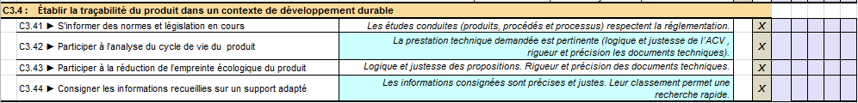
2 . COMPÉTENCES C3.41, 42, 43 et 44
➔validation de la compétence C3.4 directement liée aux types d’activité de l’entreprise et à l’engagement de celle-ci sur des actions de réduction des impacts environnementaux et sociétaux. Se référer aux savoirs associés S5.4 et S11du référentiel :
  contraintes environnementales sur le choix d’une solution ;
  indicateurs d’impact environnemental (voir A.C.V) ;
  eco-conception S11.2 ;
  traçabilité S11.3.
À défaut d’actions concrètes dans l’entreprise, le stagiaire ou alternant procède à une réflexion sur les actions envisageables favorables au développement durable

Slide 7
3 . DÉFINITION de l’ÉTUDE de CAS
À définir si possible en semaine 2 (S2) de stage ou courant 1re année de l’alternance, après la phase d’ observation et participation aux tâches de l’entreprise.
QUAND ?
QUI ?
Soit sur proposition du tuteur entreprise, du stagiaire ou du tuteur enseignant soit par concertation des 3 parties prenantes.
COMMENT ?
1 ou 2 études à définir lors d’une rencontre ou d’un échange téléphonique ou appel visio pour les stages lointains.
À l’aide de la fiche DÉFINITION de l’ÉTUDE de CAS jointe au livret de stage

Slide 8
3 . DOCUMENT SUPPORT
à la DÉFINITION de l’ÉTUDE de CAS
Définition de la problématique
Contexte
L’étudiant ou l’alternant complète cette fiche
Ressources à disposition
Contraintes de réalisation
Démarche de travail envisagée
Suivi

Slide 9
4. EXEMPLES: ÉTUDE de CAS
Contexte (pourquoi cette problématique dans cette entreprise ?)
Définition de la problématique (que veut-on étudier ?)
Projet de conception d’un vêtement de travail intégrant un harnais de sécurité.
Un client a sollicité l’entreprise pour ce concept
C3.11 s’informer en permanence…)
État de l’art : harnais/vêtement
Recherche des produits déjà existants ou non
Établir le cahier des charges
Solutionner le cahier des charges
Propositions de produits intégrés
Dessins techniques et solutions technologiques des propositions de produits intégrés
Démarche de travail envisagée (quelles sont les étapes qui vont permettre de répondre à la question ?)
C3.41, 42 s’informer des normes et législations, participer à l’ACV…

Slide 10
4. EXEMPLES: ÉTUDE de CAS
Définition de la problématique (que veut-on étudier ?)
Contexte (pourquoi cette problématique dans cette entreprise ?)
Conception d'un ensemble jupe -veste, en tricot 100% laine, du croquis au prototype conforme aux critères esthétiques et qualitatifs de l’entreprise
En vue de l’ intégration éventuelle de ce deux-pièces dans la collection automne / hiver 2014-2015
Proposition de croquis et choix des pièces retenues
Choix des matières (fils, points, jauge...)
Patronnage
1er prototypage en « coupé-cousu »
Correction du patronnage
2e prototypage, conforme, en forme « fully-fashioned »
Réalisation du dossier technique complet (avec fiches tricotage, coupe, montage, nomenclature complète, étude de coût, etc.)
Démarche de travail envisagée (quelles sont les étapes qui vont permettre de répondre à la question ?)

Slide 11
Conception d'un ensemble jupe -veste, en tricot 100% laine, du croquis au prototype conforme aux critères esthétiques et qualitatifs de l’entreprise
EXEMPLE 2 suite
Ressources à disposition (documents, matériel, matériaux…)
Contraintes de réalisation (confidentialité, propriété intellectuelle, délai, coût…)
Mise à disposition du parc machine d'exception de l'entreprise et du savoir-faire de ses tricoteurs et opératrices
Aide de la part des différentes modélistes.
Carte blanche quant aux propositions (puis choix des modèles avec l'équipe du service collection)
Pièces à réaliser en « 100% » laine,
Choix de finitions optimisées en coût et en cohérence avec le grade de qualité « haut de gamme »de la marque
Respect des capacités des métiers à tricoter
Réalisation de l’étude dans les limites temporelles du stage

Slide 12
4. EXEMPLES: ÉTUDE de CAS
Définition de la problématique (que veut-on étudier ?)
Contexte (pourquoi cette problématique dans cette entreprise ?)
Sujet issu de la formation par alternance
Elaborer un catalogue de défauts de fabrication à éviter sur les produits « Luxe »
Etablir des fiches de consignes au poste de surfilage selon les articles à produire
Pour améliorer la qualité
Faciliter l’intégration de nouvelles opératrices à ce poste
Étude de l’existant (dossiers techniques)
Repérage des défauts fréquents (prises de photos)
Création de fiches « non-qualité » et de consignes « surfilage »
Test des documents créés
Retouches des fiches
Validation finale et mise en place
Démarche de travail envisagée (quelles sont les étapes qui vont permettre de répondre à la question ?)

Slide 13
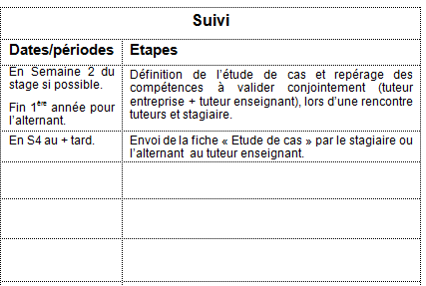
5. SUIVI de l’ÉTUDE de CAS
Envoi de la fiche complétée dans la semaine qui suit sa définition , soit sous un délai d’1 semaine environ
QUAND ?
QUI ?
Par le stagiaire ou l’alternant
Par mail au tuteur enseignant et copie au tuteur entreprise ou par téléchargement sur un espace numérique de travail (E.N.T) partagé école/entreprise
COMMENT ?
L’étudiant / l’alternant anticipe et/ou retrace les étapes clés de l’étude de cas confiée :
Définition de l’étude
Envoi de la fiche complétée
Présentation au tuteur entreprise des 1ères recherches
….

Slide 14
6. RÉDACTION du RAPPORT D’ACTIVITÉ(S)
QUAND ?
Dossier « non définitif » à remettre par l’étudiant à la rentrée de la 2ème année par exemple, au tuteur enseignant,
QUI ?
Rapport de 30 pages maximum, hors annexes, sous forme numérique, pour l’enrichir si besoin.
Voir livret de stage page 11 quant au contenu exigé.
Dont 2 pages rédigées en langue anglaise
COMMENT ?
Exemples
Exemples
Synthèse de recherches effectuées en anglais
Démarche de travail
Commentaires aux clients ou fournisseurs étrangers
Courrier / mail en anglais
Bilan de l’étude de cas
Bilan du stage / de l’alternance
2 pages non retraduites en français

Slide 15
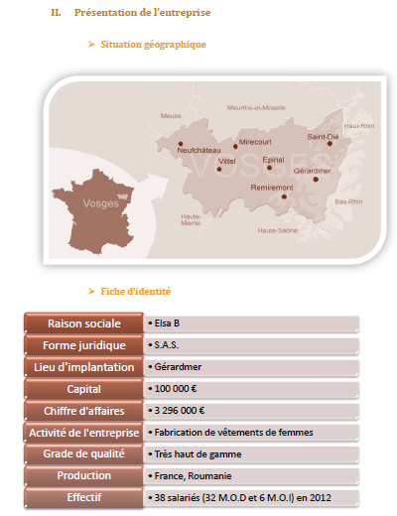
7 . EXEMPLES de RAPPORT D’ACTIVITÉ(S)
EXTRAIT
Exemple de sommaire:
L’entreprise……………….………………….page 1
  Historique
  Activités -Spécificités – clients
  Chiffres clés
  Situation géographique
  Organigramme- Services
Les activités menées……………….…page 4
  Contexte et synthèse des activités menées
L’étude de cas - définition……….page 6
  Définition – Contexte- Conditions de réalisation
L’étude de cas – Résolution……page 7
  Démarche de travail
  Développement de l’étude
  Résultat(s) - Solutions
  Analyse(s )
  Bilan de l’étude en anglais……..page 27
Conclusion ………………………………….page 29
Annexes…………………………. ……..Pages30 à 40

Slide 16
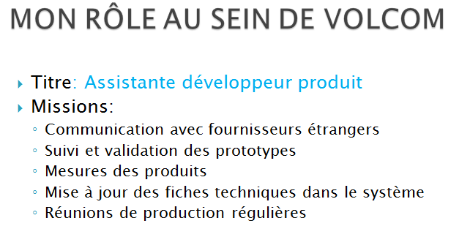
7 . EXEMPLES de RAPPORT D’ACTIVITÉ(S)
Exemple de sommaire:
L’entreprise……………….………………….page 1
  Historique
  Activités -Spécificités – clients
  Chiffres clés
  Situation géographique
  Organigramme- Services
Les activités menées……………….…page 4
  Contexte et synthèse des activités menées
L’étude de cas - définition……….page 6
  Définition – Contexte- Conditions de réalisation
L’étude de cas – Résolution……page 7
  Démarche de travail
  Développement de l’étude
  Résultat(s) - Solutions
  Analyse(s )
  Bilan de l’étude en anglais……..page 27
Conclusion ………………………………….page 29
Annexes…………………………. ……..Pages30 à 40
Situer dans quels services ont eu lieu les activités et présenter une synthèse des activités s’il y en a eu plusieurs en mettant en évidence les connaissances acquises
EXTRAITS : tâches confiées en alternance

Slide 17
7 . EXEMPLES de RAPPORT D’ACTIVITÉ(S)
Exemple de sommaire:
L’entreprise……………….………………….page 1
  Historique
  Activités -Spécificités – clients
  Chiffres clés
  Situation géographique
  Organigramme- Services
Les activités menées……………….…page 4
  Contexte et synthèse des activités menées
L’étude de cas - définition……….page 6
  Définition – Contexte- Conditions de réalisation
L’étude de cas – Résolution……page 7
  Démarche de travail
  Développement de l’étude
  Résultat(s) - Solutions
  Analyse(s )
  Bilan de l’étude en anglais……..page 27
Conclusion ………………………………….page 29
Annexes…………………………. ……..Pages30 à 40
Document qui sera complété

Slide 18
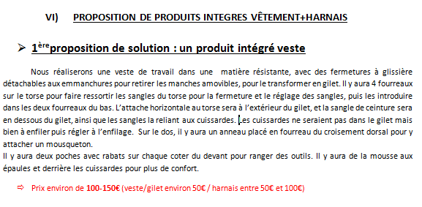
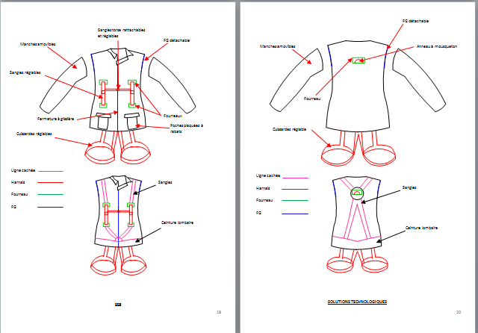
7 . EXEMPLES de RAPPORT D’ACTIVITÉ(S)
EXTRAITS
Exemple de sommaire:
L’entreprise……………….………………….page 1
  Historique
  Activités -Spécificités – clients
  Chiffres clés
  Situation géographique
  Organigramme- Services
Les activités menées……………….…page 4
  Contexte et synthèse des activités menées
L’étude de cas - définition……….page 6
  Définition – Contexte- Conditions de réalisation
L’étude de cas – Résolution……page 7
  Démarche de travail
  Développement de l’étude
  Résultat(s) - Solutions
  Analyse(s )
  Bilan de l’étude en anglais……..page 27
Conclusion ………………………………….page 29
Annexes…………………………. …..Pages 30 à 40

Slide 19
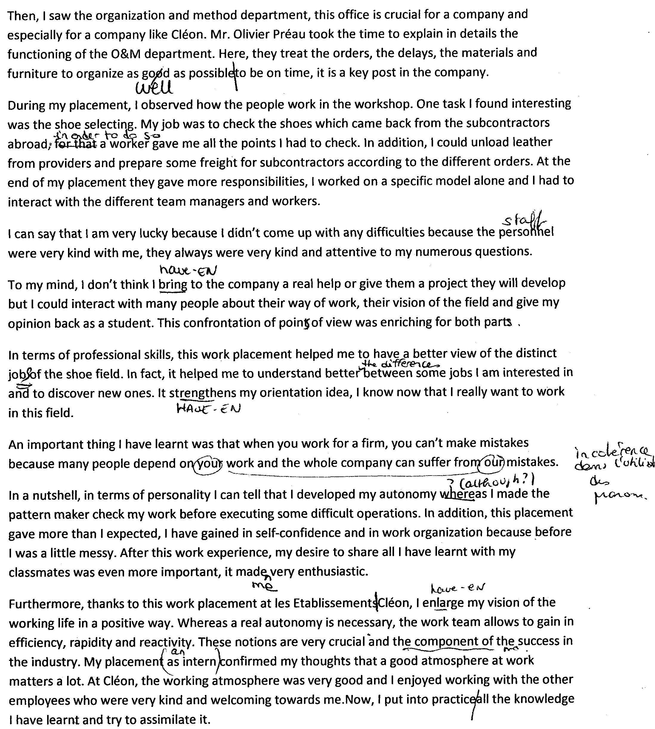
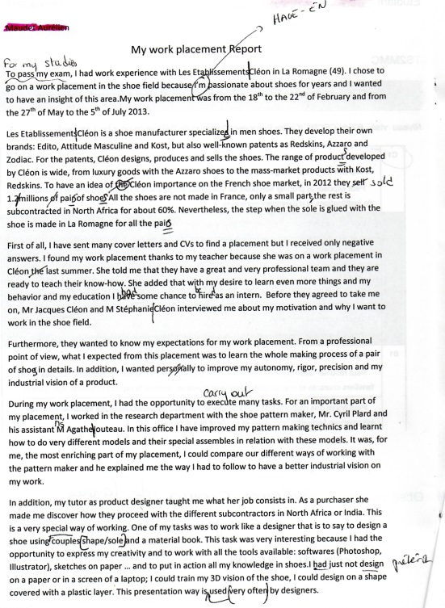
7 . EXEMPLES de RAPPORT D’ACTIVITÉ(S)
Exemple de sommaire:
L’entreprise……………….………………….page 1
  Historique
  Activités -Spécificités – clients
  Chiffres clés
  Situation géographique
  Organigramme- Services
Les activités menées……………….…page 4
  Contexte et synthèse des activités menées
L’étude de cas - définition……….page 6
  Définition – Contexte- Conditions de réalisation
L’étude de cas – Résolution……page 7
  Démarche de travail
  Développement de l’étude
  Résultat(s) - Solutions
  Analyse(s )
  Bilan de l’étude en anglais……..page 27
Conclusion ………………………………….page 29
Annexes………………………….……..Pages 30 à 40
EXTRAITS
Niveau visé en BTS:
B2 du CECRL (Cadre Européen Commun de Référence en Langues

Slide 20
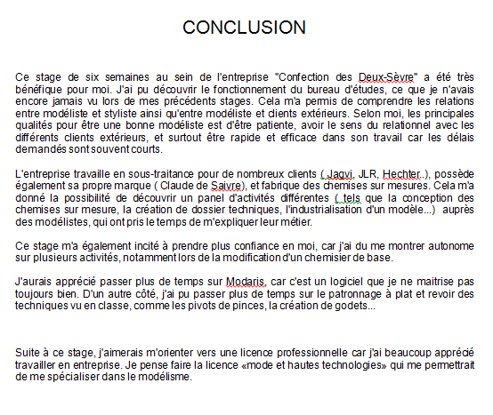
7 . EXEMPLES de RAPPORT D’ACTIVITÉ(S)
Exemple de sommaire:
L’entreprise……………….………………….page 1
  Historique
  Activités -Spécificités – clients
  Chiffres clés
  Situation géographique
  Organigramme- Services
Les activités menées……………….…page 4
  Contexte et synthèse des activités menées
L’étude de cas - définition……….page 6
  Définition – Contexte- Conditions de réalisation
L’étude de cas – Résolution……page 7
  Démarche de travail
  Développement de l’étude
  Résultat(s) - Solutions
  Analyse(s )
  Bilan de l’étude en anglais……..page 27
Conclusion ………………………………….page 29
Annexes………………………….…..Pages 30 à 40
EXTRAIT

Slide 21
8 . DEROULEMENT de l’ÉPREUVE ORALE E6
QUAND ?
Fin de la 2e année du BTS
Un professeur de STI
Un professeur d’économie –gestion
Un professeur d’anglais ou un professeur certifié en langue anglaise
Un professionnel
QUI ?
Jury inter-académique :
COMMENT ?
Grille d’évaluation de l’épreuve E6 pour 2/3 de la note :
compétences C1.21, C1.22, C3.2 et C3.3
Phase 1 – Présentation des activités conduites, 20 min.
Phase 2 – Entretien avec le jury, 20 min.
Phase 3 – Dialogue en langue anglaise, 5 min, à partir des pages rédigées en anglais.
5 décembre 2013

